Slide 1
Gestion d’un environnement contrôlé par Arduino
Dave Grenier Tommy Landry Jade Phaneuf

Slide 2
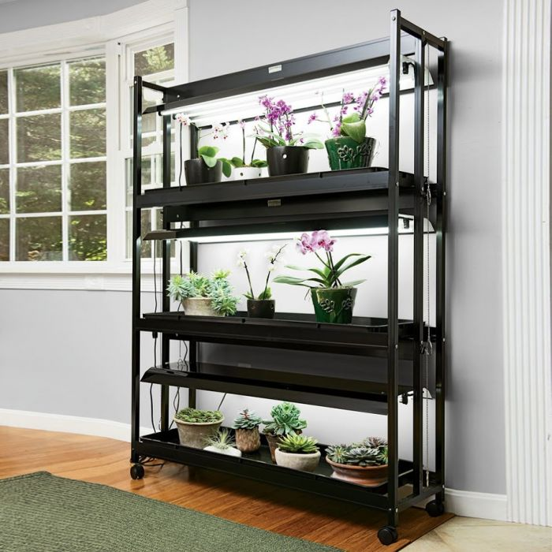
Introduction
L’horticulture est un loisir populaire mais parfois complexe;
Conditions variant:
type de plantes;
type d’environnement;
simulation des conditions d’un biotope donné;
terrariums, serres, etc.

Slide 3
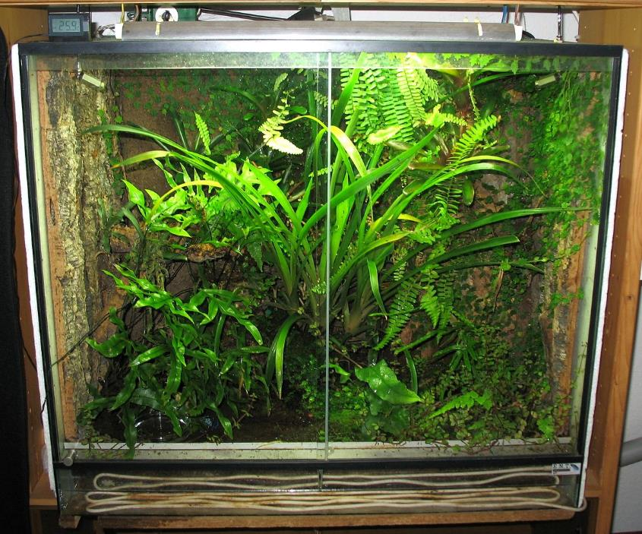

Problématique
Plusieurs gens n’ont pas le “pouce vert”!
Horaire chargé / entretien oublié
Plantes / animaux parfois coûteux;
Minuterie + équipements
Interactions

Slide 4
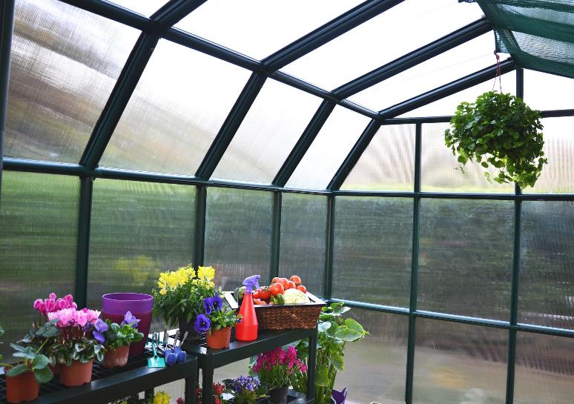
Projet proposé
Gestion d’environnement automatisé (température, humidité, arrosage, lumière);
Polyvalent, peu coûteux;
Gestion de l’entretien / outil d’aide à la décision

Slide 5
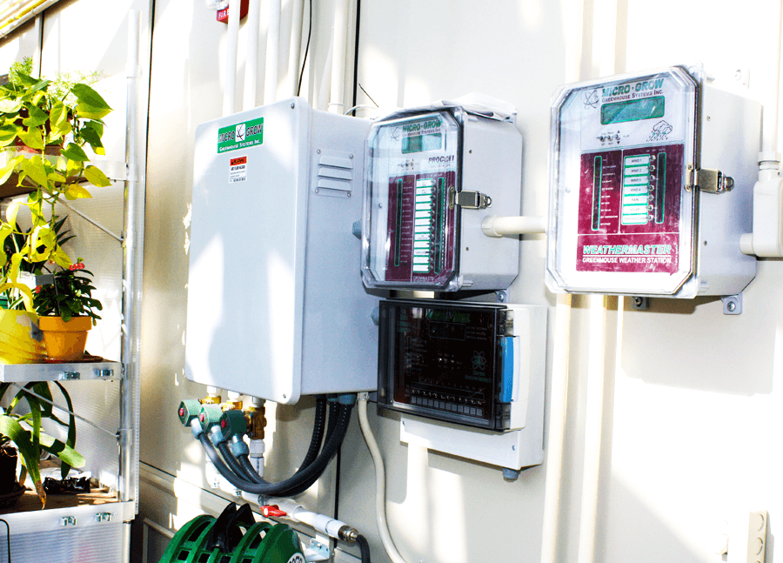

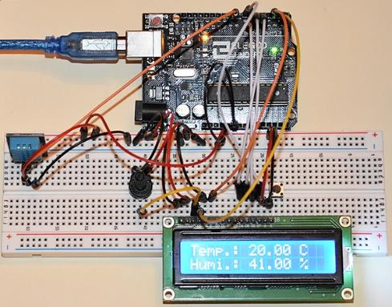
Systèmes d’automatisation
Systèmes commerciaux coûteux et limités;
Arduino: composantes disponibles à faible coût;
Maniabilité: choix des modules, périphériques et de la programmation (personnalisation, interactions);
Permet de réaliser un prototype à une échelle plus réduite

Slide 6
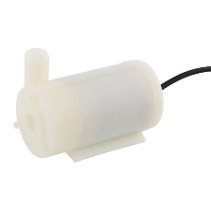
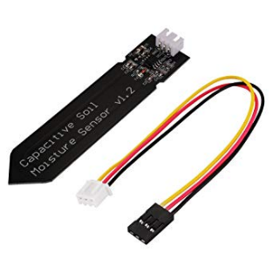
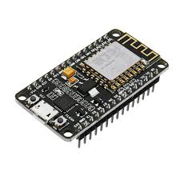
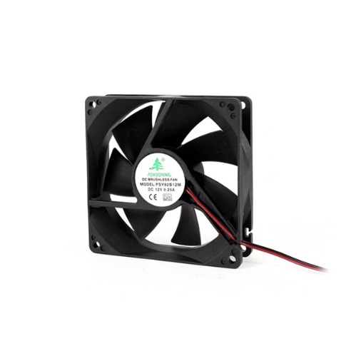
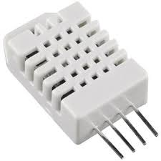
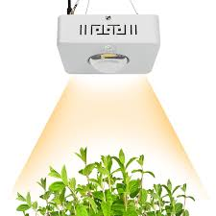
Choix des périphériques
Arrosage: sonde d’humidité du sol + pompe + réservoir;
Température: sonde d’humidité et de température + ventilateur;
Lumière: ampoule LED;
Gestion des interactions: ESP8266 / NodeMCU (via fils + WiFi vers serveur externe)

Slide 7

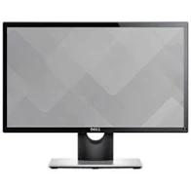


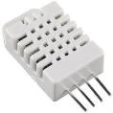

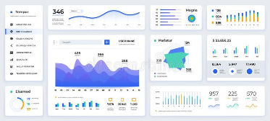





Principles de fonctionnement
Néophyte en horticulture
Collecte des données via NodeMCU;
Envoi sur le web + reception dans une base de donnée externe;
Affichage (JS et HTML) et interactions
Néophyte heureux

Slide 8

Utilisation de nodeJs & base de données
Utilisation de NodeJs afin de gérer le serveur en “back end”;
Aller chercher les données insérées dans la base de données par PHP à l’aide des données reçus des périphériques et retransmettre le tout au “front end” en JS

Slide 9
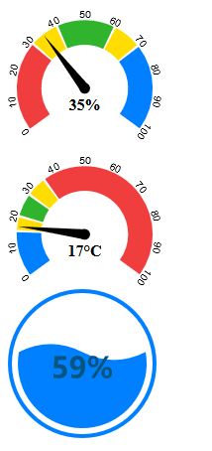
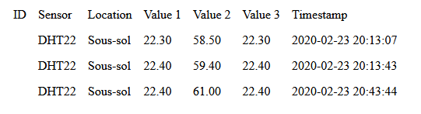
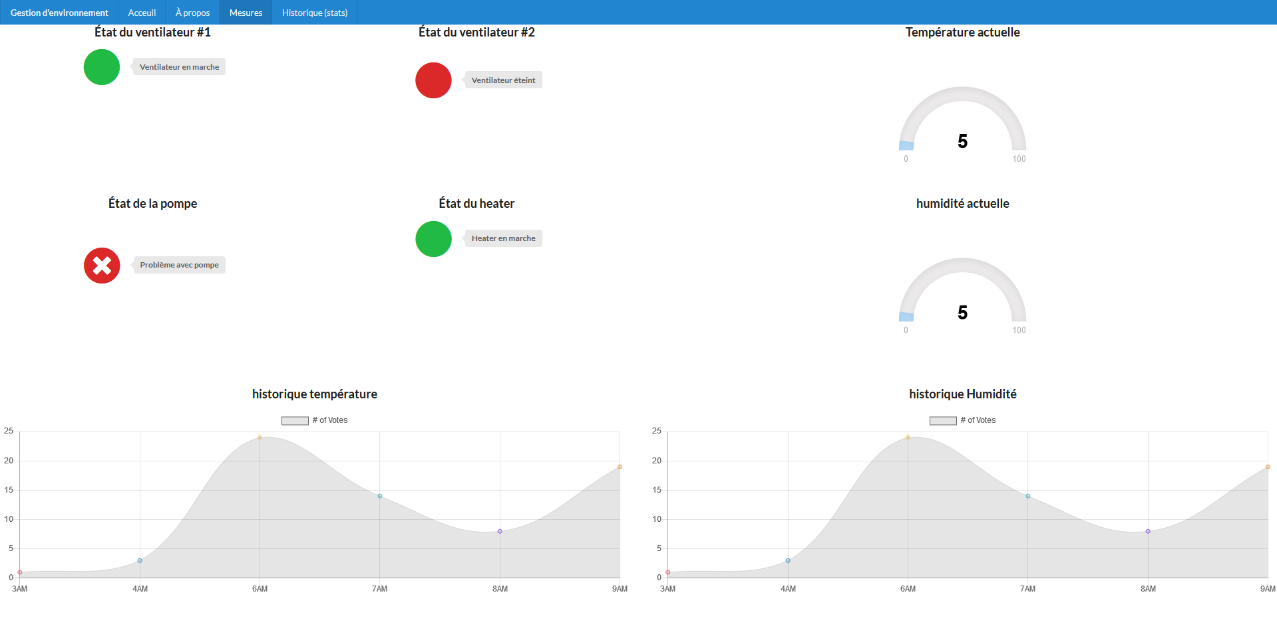
Affichage des données
Affichage sous le format web à partir d’un serveur;
Affichage des données en “temps réel” (idéal);
Utilisation des données à des fins statistiques (min, max, moyenne, dernier 24h, dernier 30 jours, etc.).

Slide 10


Contraintes
Matériel électronique vs programmation
Apprentissage de langages de programmation;
Sécurité vs matériel demandant un certain voltage (limitation des types de périphériques)

Slide 11

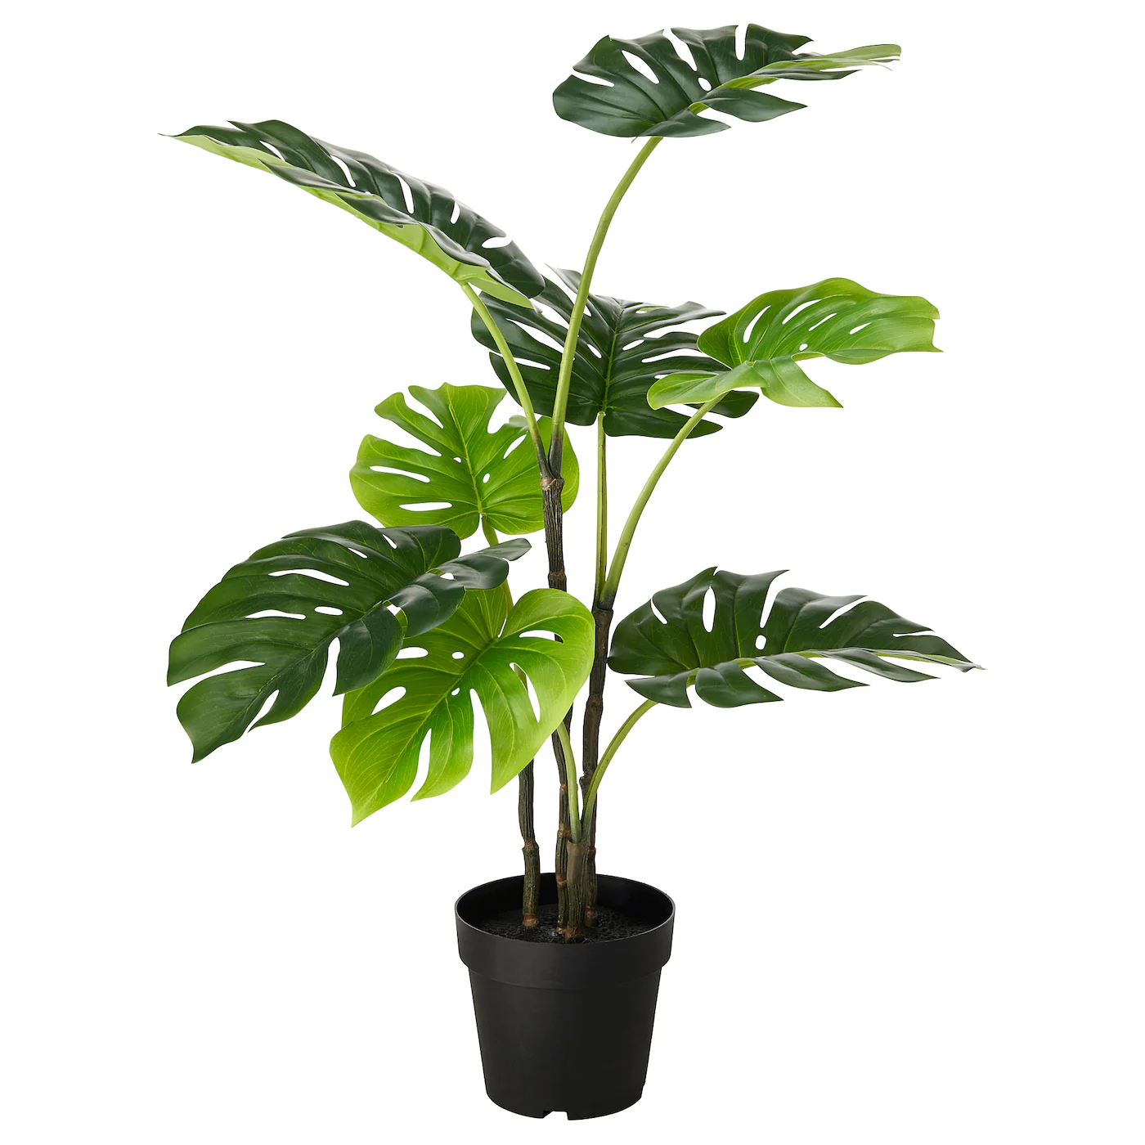
Résultats attendus
Lecture des données et rétroactions avec l’environnement;
Envoi des données vers une base de données;
Affichage des données via une page web.

Slide 12
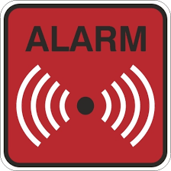

Résultats idéaux
Affichage de statistiques, graphiques;
Gestion des paramètres et seuils à distance;
Création de fonctions permettant la plus grande autonomie de gestion (mise en place d’alarmes, rétroactions, etc.).

Slide 13
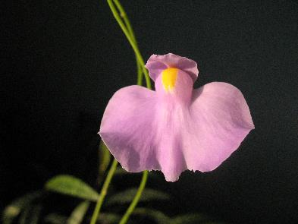
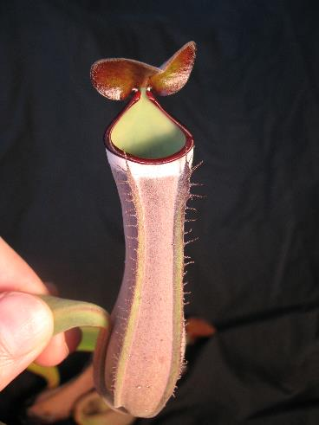
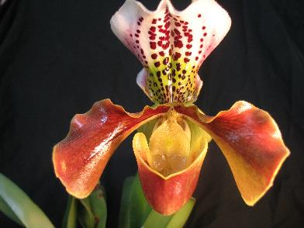
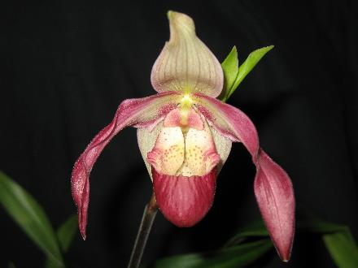
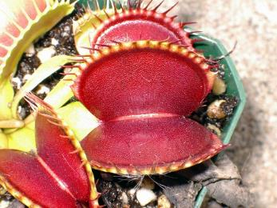
Conclusion
La gestion d’un environnement contrôlé par Arduino est possible à relativement peu de frais;
Beaucoup de possibilités en fonction des désirs de l’utilisateur / programmeur;
Beau défi touchant à plusieurs aspect de l’informatique

Slide 14
Questions?

